Slide 1
Мастер-класс
Notes:
История — это философия в примерах.

Slide 2
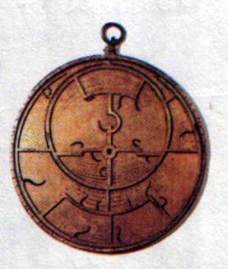
МКОУ «Шаласинская СОШ»
Игровые технологии на уроке истории
Юсупова Индира
Сапиюллаевна

Slide 3
“Человеческая культура возникла И развертывается в игре, как игра” Й. Хейзинга
Йо́хан Хёйзинга —
нидерландский исследователь культуры начала
XX века, который прославился благодаря своему трактату
(«Человек играющий»)

Slide 4
Игра…
Игры были созданы для детей дошкольного возраста.
Впервые их ввели Ф. Фребель и М. Монтессори.
Постепенно игры стали проникать в начальную школу, а затем и в среднее звено.
В наше время игры имеют место даже в старшей школе и за её рамками (ВУЗы, академии и т.д.)

Slide 5
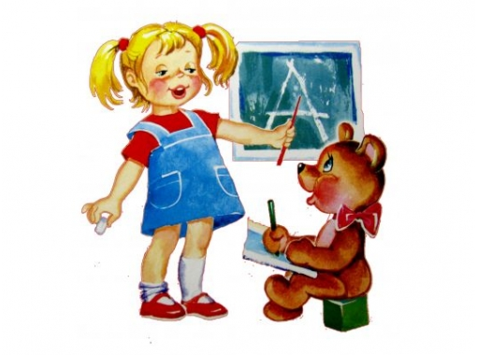
Игра…
Игра - активный вид деятельности,
направленный на воссоздание и
усвоение общественного опыта, в котором складывается и
совершенствуется самоуправление
ученика личностно-оценочным
поведением.

Slide 6
Игра…
Игра-это естественная форма
обучения, поэтому учитель организуя
игру, исходит из естественных
потребностей детей.
В процессе игры
осуществляется баланс между
ребенком и взрослым человеком.
В игре дети создают собственную
реальность, творят свой мир.

Slide 7
Цель
активизировать мыслительную
деятельность учащихся
всевозможными методами с
применением игровых технологий
обучения.

Slide 8
ЗАДАЧИ:
обучать учащихся истории в школе;
заинтересовывать их волшебным
миром истории;
проводить урок интересным,
увлекательным, запоминающимся;
организовать работу учеников на любом
этапе урока посредством игр

Slide 9
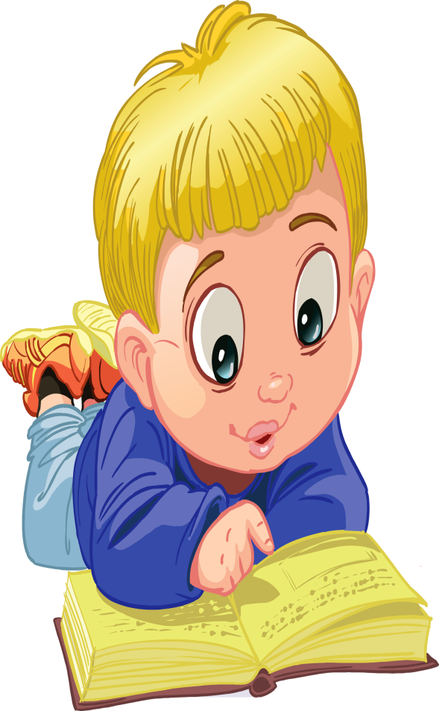
Игра на уроках истории
В процессе игры на уроках истории
обучение становится для учащихся эмоционально более привлекательным
обращение к историческому материалу становится не обязанностью, а перерастает в увлечение
между преподавателем и учащимся строятся налаживание культурно-смысловых связей, позволяющих обрести личностный смысл при изучении истории, осознать свою сопричастность богатому и разнообразному миру истории

Slide 10
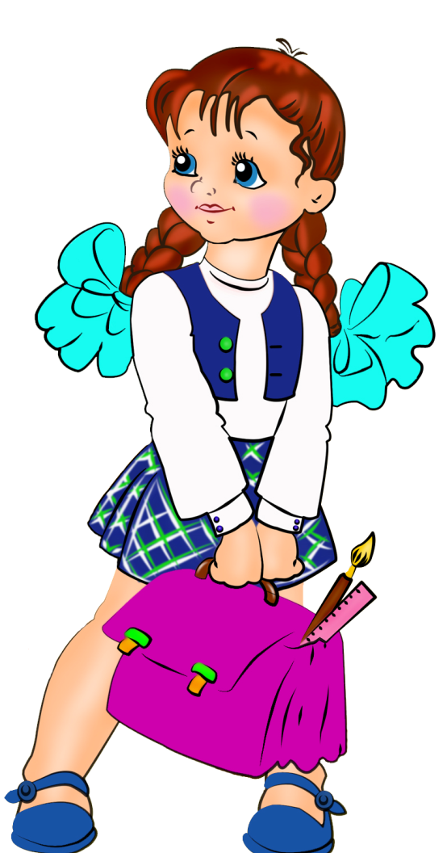
Посмотрим на учащихся сегодня:
– низкая мотивация учения;
– нет активности обучения;
– нет потребности, усваивать знания и умения;
– невысокий процент качества полученных знаний; – потерянные нравственные ценности общества;
– в подростковом возрасте наблюдается стремлении к взрослости, бурное развитие воображения, фантазии, появление стихийных групповых игр;
– новые современные технологии, которые не всегда влияют положительно на подростка.

Slide 11
Игра выполняет следующие целевые ориентации:
1) Дидактическую. Расширяет кругозор, активизирует познавательную деятельность, формирует необходимые умения и навыки, способствует усвоению учебного материала, позволяет быстро проверить результат.
2) Развивающую.Способствует развитию внимания, памяти, речи, мышления, умению сопоставлять, находить аналоги, принимать оптимальное решение. Активизируется развитие мотивационной направленности учебной деятельности, творческих способностей, фантазии, воображения.
3) Воспитательную. Формируются нравственные, эстетические позиции, мировоззренческие установки. Воспитывается чувство коллективизма. Развиваются навыки коммуникативности, толерантности.

Slide 12
Использование игр помогает решать следующие задачи:
Развитие познавательного интереса к истории;
Глубокое усвоение материала даже слабоуспевающими учащимися;
Активация познавательной деятельности;
Создание условий для самовыражения личности;
Повышение творческого потенциала учащихся;
Разнообразие учебной деятельности;
Развитие навыков коммуникации, чувство коллективизма, отношений доброжелательности.

Slide 13
Функции игровой деятельности
Развлекательная
Коммуникативная
Самореализация
Игротерапевтическая
Диагностическая
6. Межнациональные коммуникации
Социализация

Slide 14
Классификация исторических игр:
ИГРА
Ролевая
деловая
викторина
аукцион
путешествие
соревнование

Slide 15
Классификация по структурным элементам урока
игры для изучения нового материала;
игры для закрепления;
игры для проверки знаний;
обучающие игры;
релаксационные игры-паузы.

Slide 16
Структура организации игры:
1. Выбор игры
2. Подготовка игры
а) предварительная подготовка учащихся к игре (не всегда)
б) подготовка непосредственно перед игрой (должна быть направлена на создание эмоционального игрового настроения)
3. Введение в игру
а) предложение игры детям
б) объяснение правил игры
в) выбор участников игры4. Ход игры
Чем интересны и занимательней игра, тем больший развивающий, образовательный и воспитательный результаты могут быть достигнуты.
а) начало игры (уточнение нюансов)
б) развитие (кульминация)
в) заключение (важно вовремя поставить точку)
5. Подведение итогов.
6. Оценка и поощрение школьников
7. Анализ игры (обсуждение, анкетирование, оценка эмоционального состояния.)

Slide 17
Подведение итогов.
Подведение итогов игры
включает в себя :
дидактический результат (что нового учащиеся узнали, как справились с заданием, чему научились)
игровой результат (кто оказался лучшим, и что помогло ему достичь победы).

Slide 18
Игры для проверки знаний.
Для работы с терминами использую игру с правилами «Переводчик».
Некоторые определения усваиваются с трудом из-за сложности научного языка. Школьники зазубривают, не понимая их смысла.
В данной игре детям предлагается сказать историческую фразу другими словами, перевести с «научного» языка на «доступный».
Еще один вариант игры: учащиеся работают в парах – один называет понятие, другой дает определение, т.е. переводит.
«Реставрация»
В этой игре сочетается методический прием конспективного изложения с подготовкой учащихся к умению создавать конспект и работать с ним.
Учитель предваряет игру примерно следующим образом: «Представьте себе, что вы — работники архива и нашли древние листы, местами почерневшие от сырости; чернила во многих местах размылись или выцвели. Вам надо восстановить текст».

Slide 19
Игры для изучения нового материала
Игра «Три предложения» используется при изложении устного материала. Учащимся необходимо внимательно прослушать и передать содержание рассказа тремя простыми предложениями.
Эту игру можно использовать при работе с текстом параграфа, записать три предложения в тетрадь.
Правила игры: кому удастся точнее и короче уложить содержание прочитанного, услышанного.
Чистая доска
Заранее учитель пишет на доске план урока.
После объяснения одного пункта учитель стирает этот пункт с доски.
До закрепления урока доска должна быть чистой.
Учащиеся по памяти воспроизводят план урока.

Slide 20
Игры для изучения нового материала
«Древо познания»
Учащиеся учатся ставить вопросы к изученному материалу.
На уроке, когда изучается новый материал, ученикам даётся задание: по ходу объяснения или работы с текстом записать на листочках 5 различных вопросов и заданий к нему. После изучения материала листочки сдаются.
Наиболее интересные вопросы прикрепляются к «древу познания» (нарисовано на ватмане в виде обычного дерева, на ветках которого сделаны прорези со вставленными скрепками).
На следующем уроке, при проверке знаний, ученики снимают листочки, читают вопрос и отвечают на него.

Slide 21
Игры для закрепления.
«Найди ошибки»
Учащимся предлагается текст, в котором допущены фактические ошибки. Ребята должны найти эти ошибки.
«Снежный ком»
В игре принимают участие несколько человек, которые выходят к доске и строятся в одну линию.
Первый ученик называет одно слово, словосочетание, относящееся к изученной теме.
Второй ученик называет первое слово, словосочетание и добавляет свое.
Если участник игры ошибается или делает длинную паузу, то он выходит из игры и садится на своё место. Победителем оказывается тот, кто останется последним и скажет правильно всю получившуюся цепочку.

Slide 22
Игра «Аукцион».
Эта игра проводится после изучения одного из исторических периодов, например по теме «Эпоха Ивана Грозного». На уроке обобщения ребятам предлагается игра: «Продается оценка»5». Каждый ученик может ее «купить». Для этого нужно назвать историческое лицо, жившее в эпоху правления Ивана IV. Любой другой «участник торгов» может назвать более высокую «цену», назвав другого современника Ивана Грозного. При этом имена не должны повторяться. Каждое имя записывается на доске и в тетради. Желательно о каждом сказать несколько слов. Если после очередного названного имени наступает пауза, учитель медленно ударяет три раза молотком. Выигрывает тот, кто последним назовет имя. После третьего удара никто не должен называть имен. Победитель получает «5». Можно провести аукцион дат, понятий и т.д.

Slide 23
«АССОЦИАЦИЯ»

Slide 34
Подводим итоги…
В целом, подводя некоторый итог использование игры на уроках истории, можно выделить положительные и отрицательные моменты:
Отрицательные:
игра для учителя – большая нагрузка, подготовка к игровому уроку требует гораздо больше времени, чем к традиционному.
эмоциональное состояние преподавателя должно соответствовать той деятельности, в которой он участвует.
учитель играет многоплановую роль.
Положительные:
повышается интерес к истории
заметно повышается успеваемость по предмету
ответы становятся более глубокими, продуманными, практически всегда высказывается личная точка зрения учащегося
изменяется микроклимат на уроке, появляется взаимопонимание.

Slide 35
Подводим итоги…
Однако абсолютизировать игровой метод не стоит, так как он хорош лишь при разумном пропорциональном сочетании с традиционными уроками.

